Slide 1
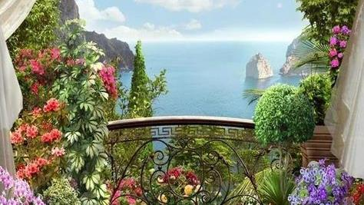
Lorient Vous Présente Le Danube

Slide 2
Le Danube est le deuxième fleuve d’Europe par sa longueur. Il prend sa source dans la Forêt-Noire en Allemagne lorsque deux cours d’eau, la Brigach et la Breg, se rencontrent à Donaueschingen où le fleuve prend le nom de Danube.

Slide 3
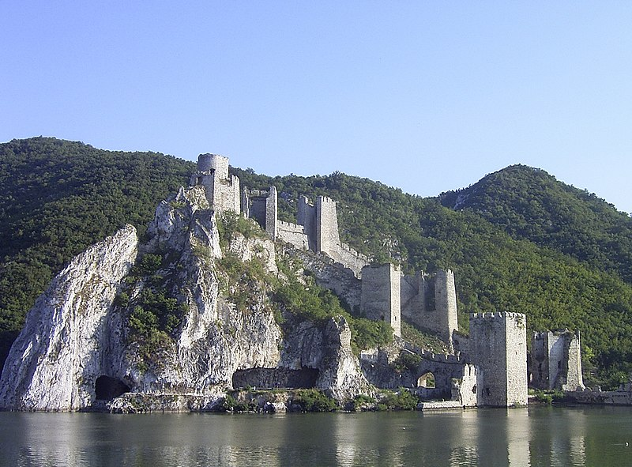
La Forteresse de Golubac En Serbie

Slide 4
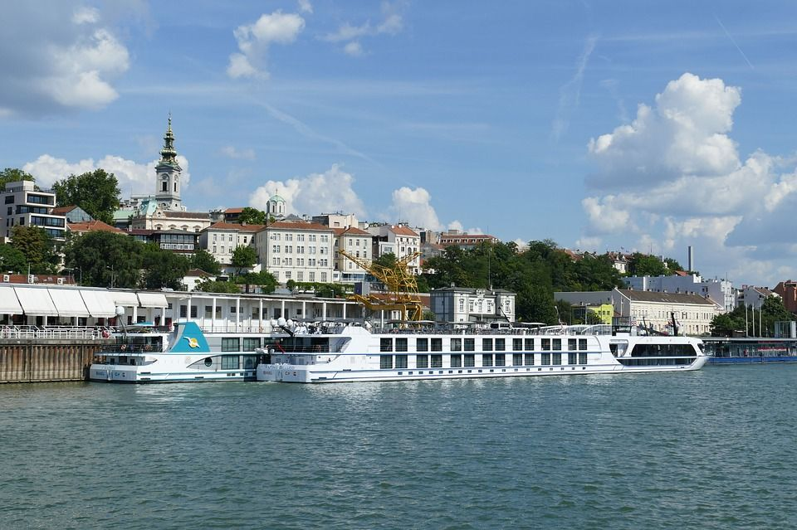
Le Danube Et Ses Affluents à Belgrade

Slide 5
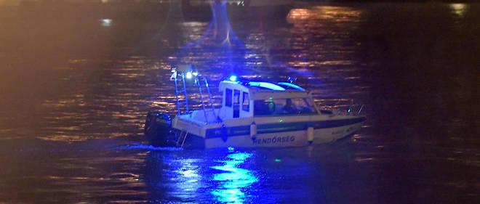
Le Danube < Budapest >

Slide 6
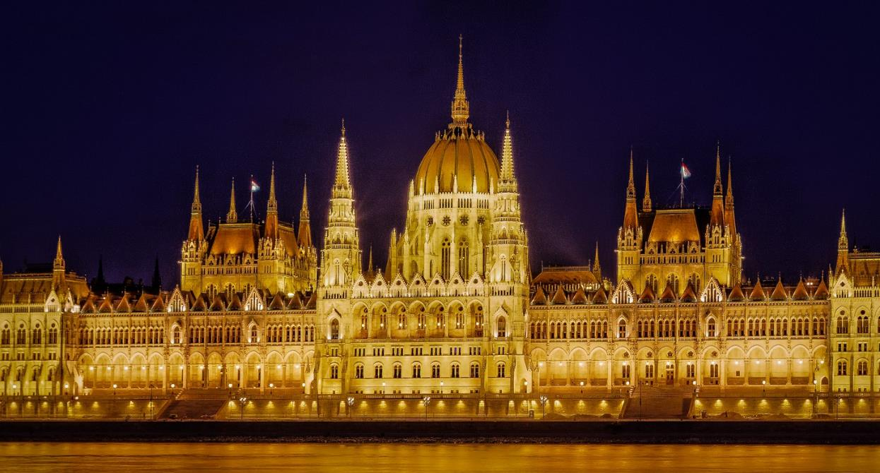
Le Danube < Budapest >

Slide 7
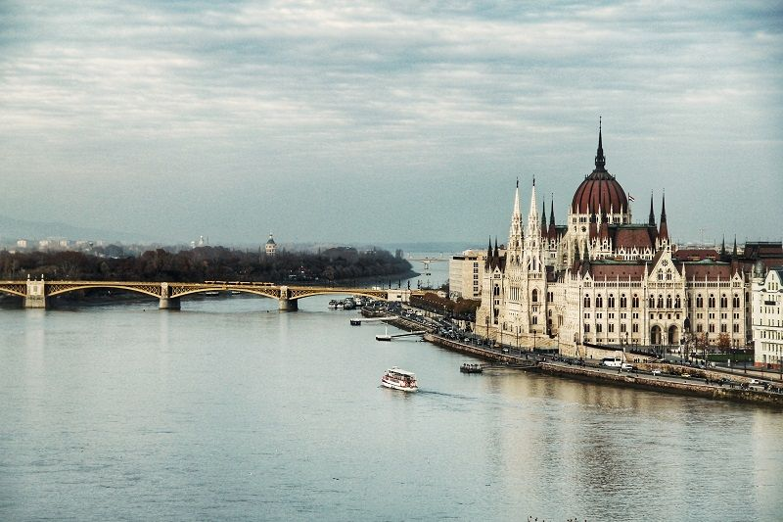
Le Danube (Budapest )

Slide 8
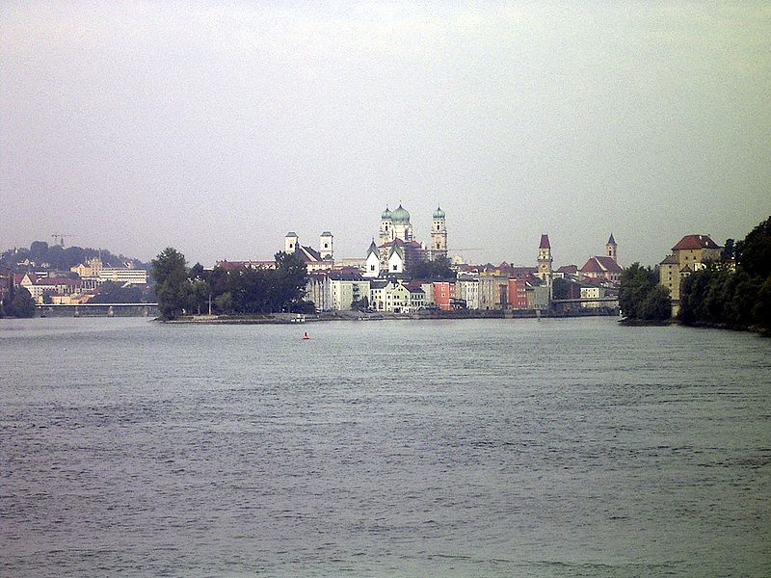
Confluent De L’Inn à Gauche du Danube A Droite et De l’IIz à Passau < Cité des trois fleuves >

Slide 9
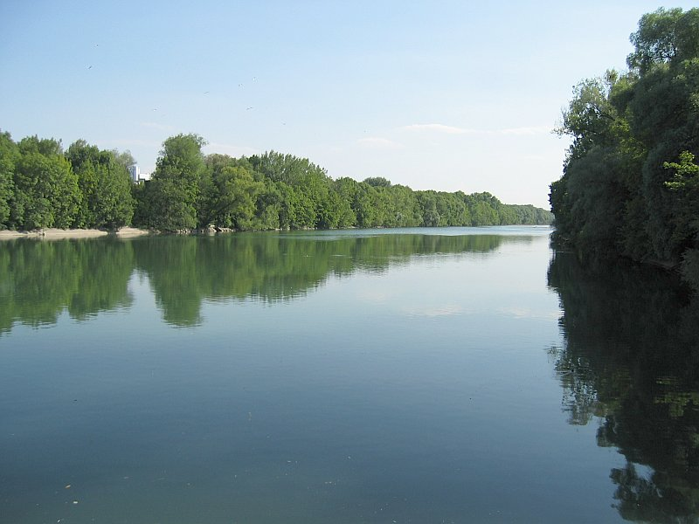
L’Isar , Un des Affluent alpestres du Danube ici au nord de Munich

Slide 10
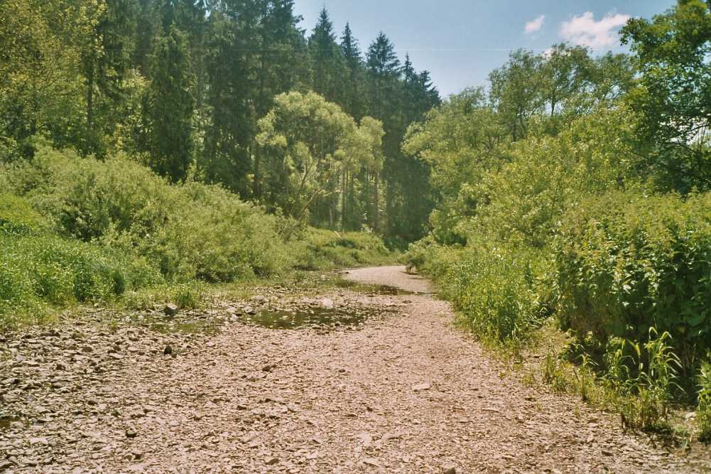
Pertes du Danube entre les communes d’ Immendingen et de Fridingen
En Allemagne

Slide 11
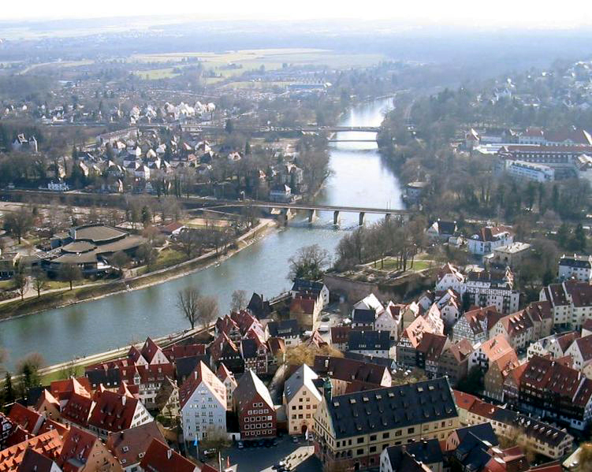
Le Danube à Ulm < Vue Depuis le clocher de la Cathédrale >

Slide 12
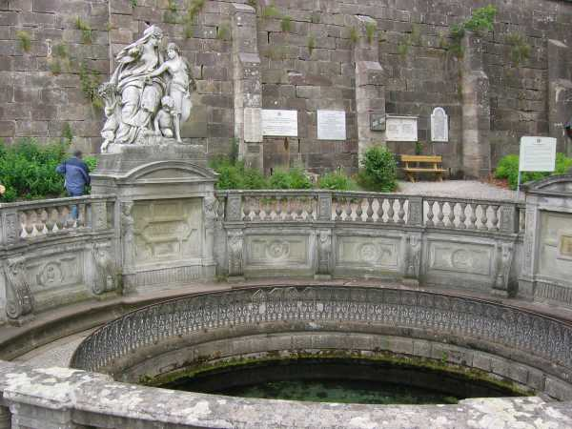
La < Source Du Danube > à Donaueschingen

Slide 13
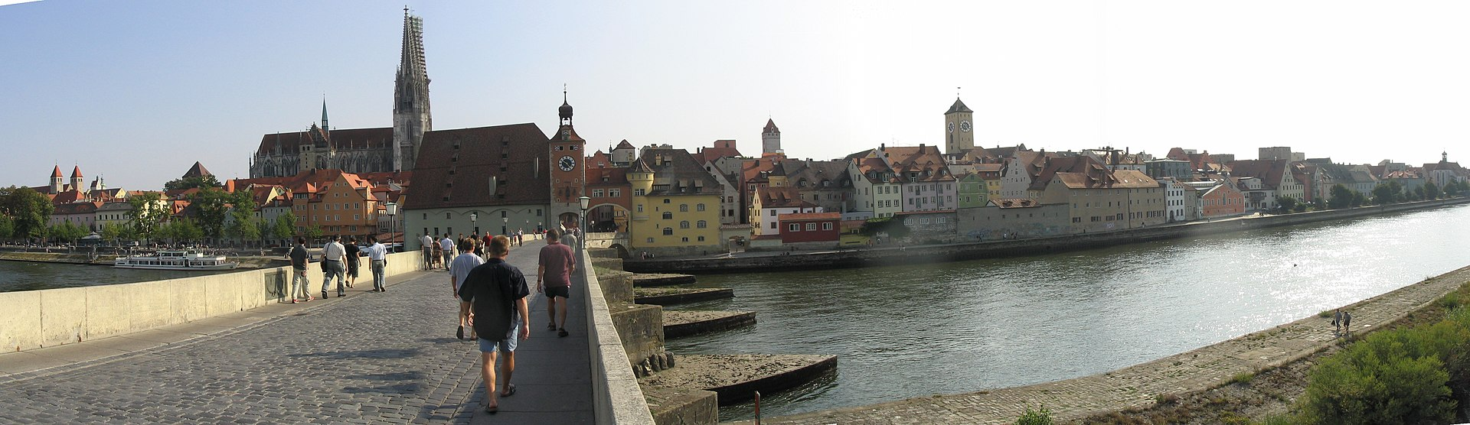
Le Danube Passant sous le pont de Pierre à Ratisbonne Allemagne

Slide 14
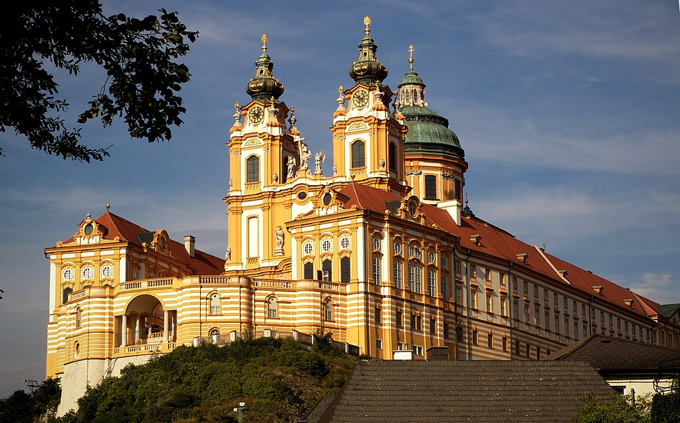
L’Abbaye de Melk Au bord du Danube en Wachau < Autriche >

Slide 15
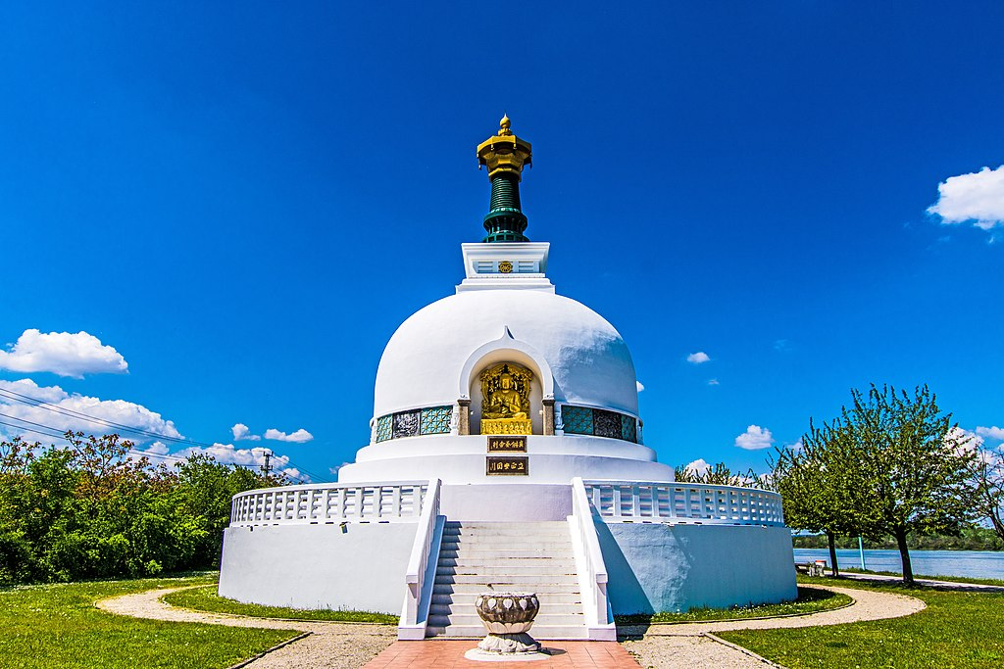
La Pagode de la paix Construite sur une rive du Danube à Vienne

Slide 16
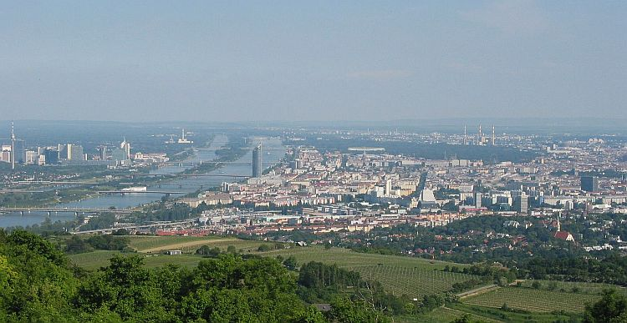
Le Danube et le Nouveau Danube à Gauche passant à Vienne

Slide 17
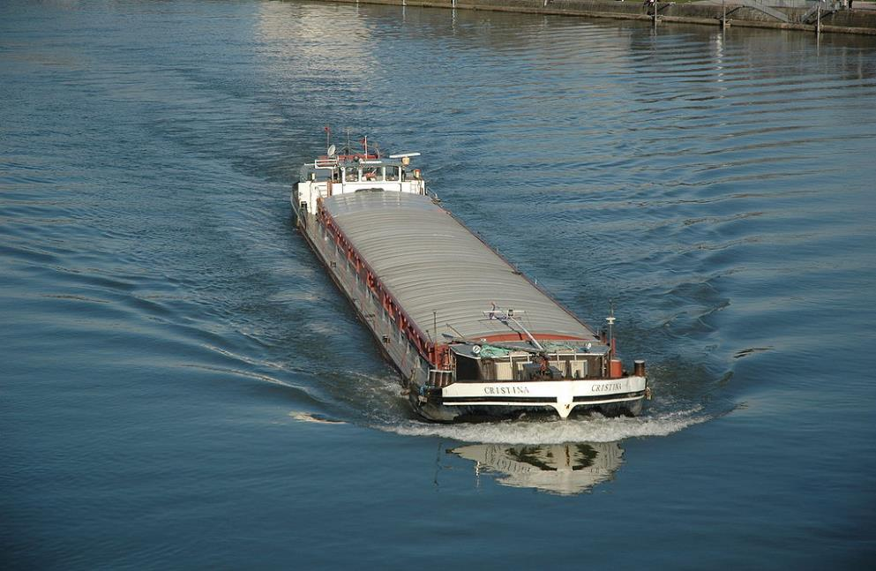
Une péniche sur le Danube à Linz < Haute – Autriche >

Slide 18
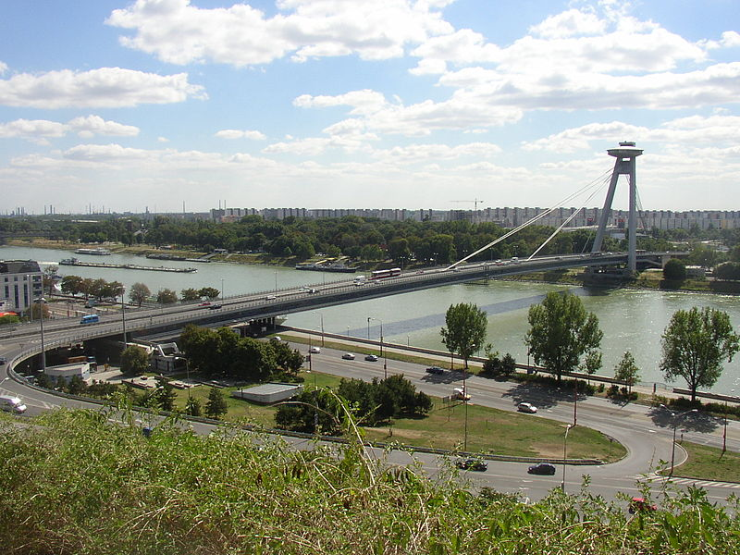
Le Danube à Bratislava > Capitale de la Slovaquie

Slide 19
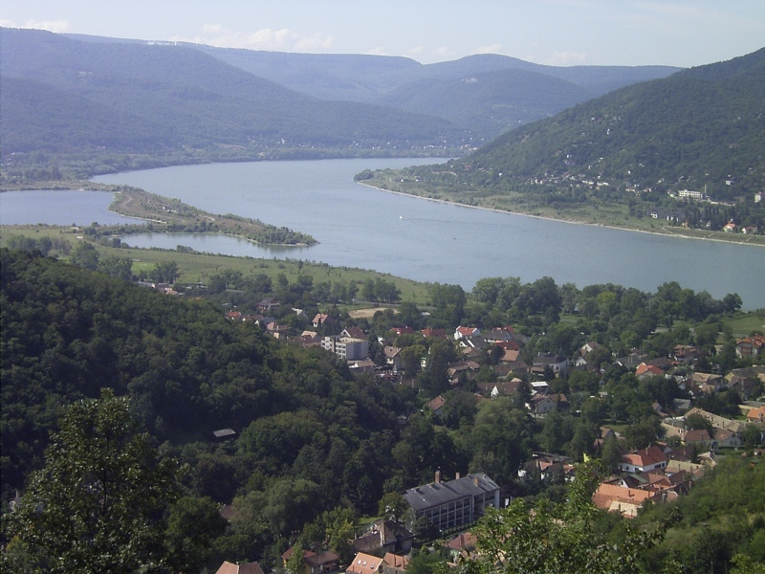
La < Boucle du Danube > près de Visegrad

Slide 20
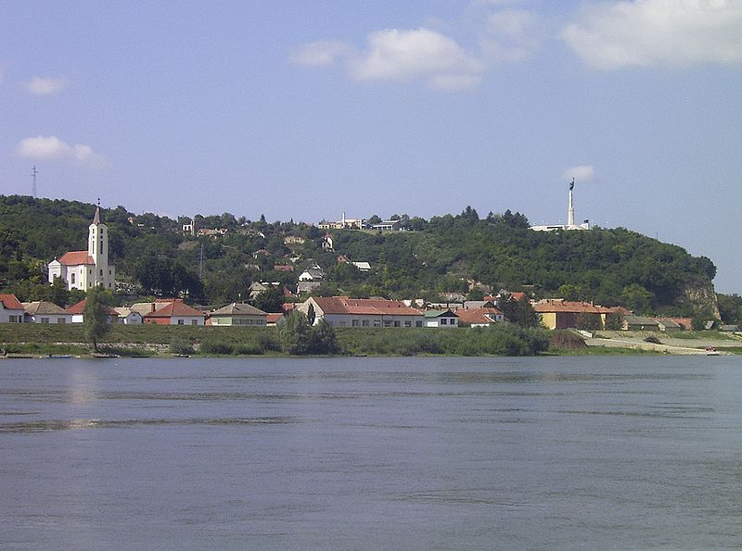
Le Danube à Batina

Slide 21
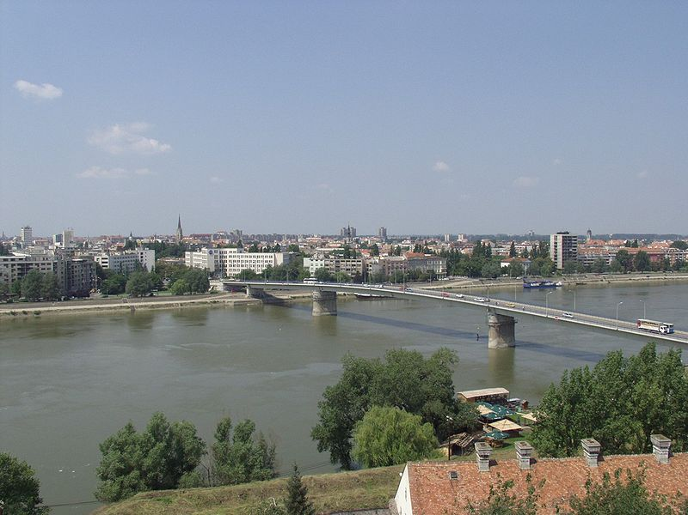
Le Danube à Novi Sad

Slide 22
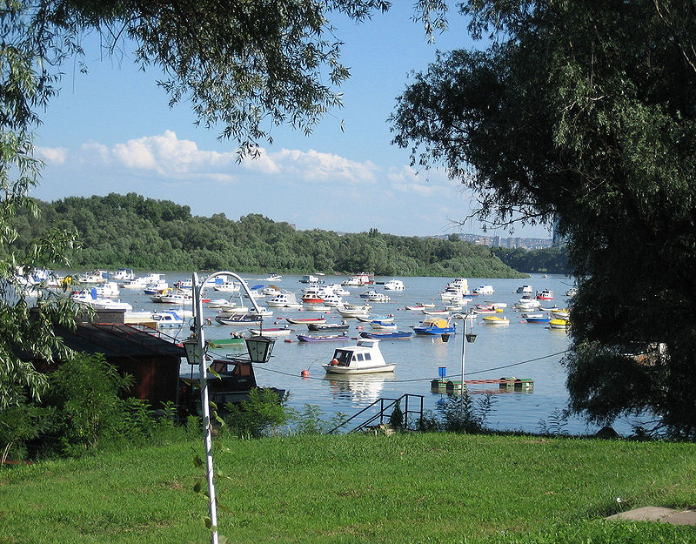
Le Danube à Belgrade

Slide 23
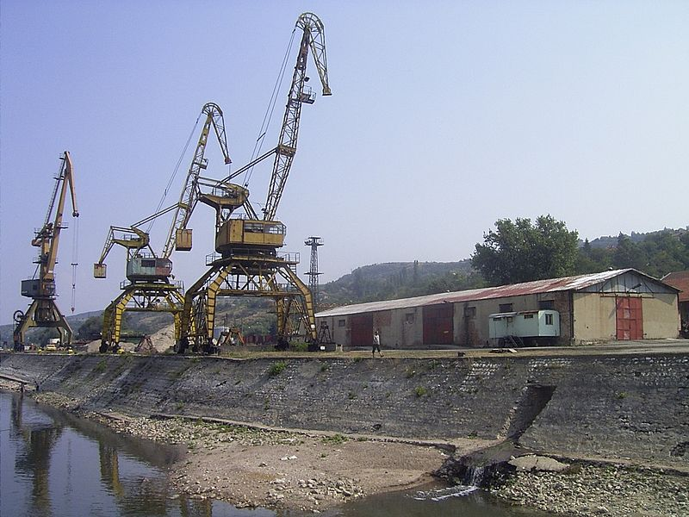
Port Sur Le Danube à Orjahovo < Bulgarie >

Slide 24
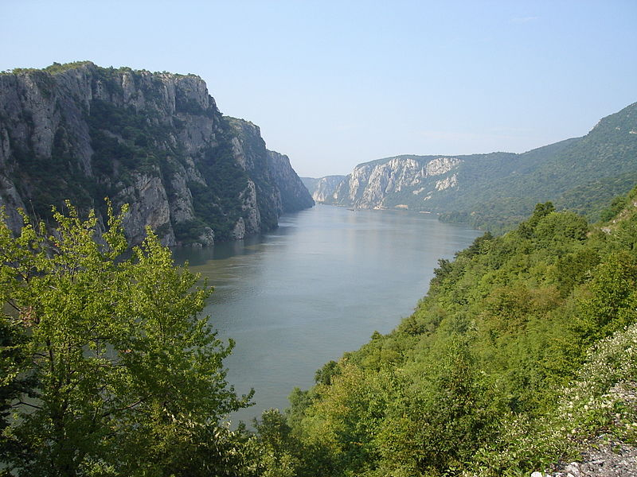
Les < Portes de Fer > Roumanie et Serbie

Slide 25
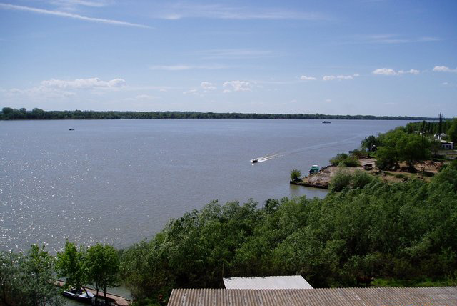
Le Danube près de Vylkove < Ukraine >

Slide 26
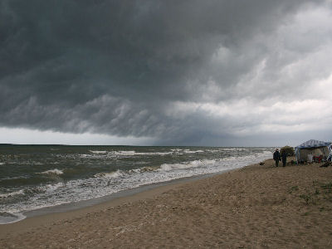
Les Bouches Du Danube Au Sud de Saint Georges Mer noire Roumanie

Slide 27
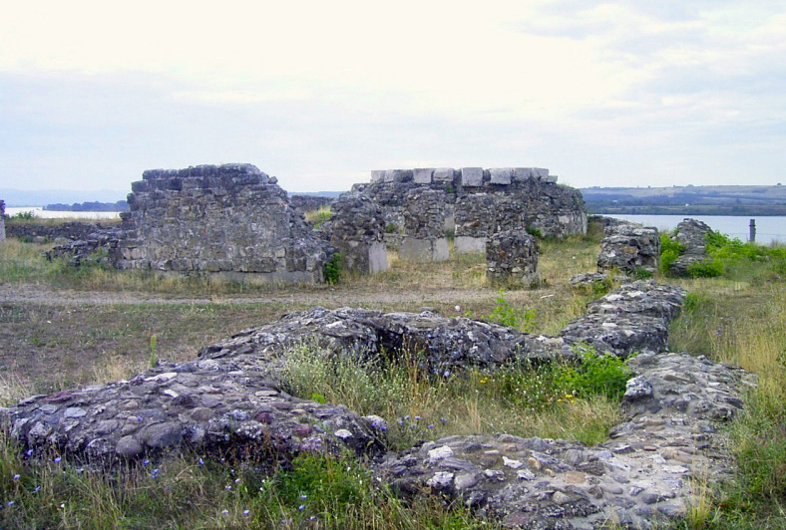
Ruines Romaines de Drobeta - Turnu Severin Sur Le Danube

Slide 28
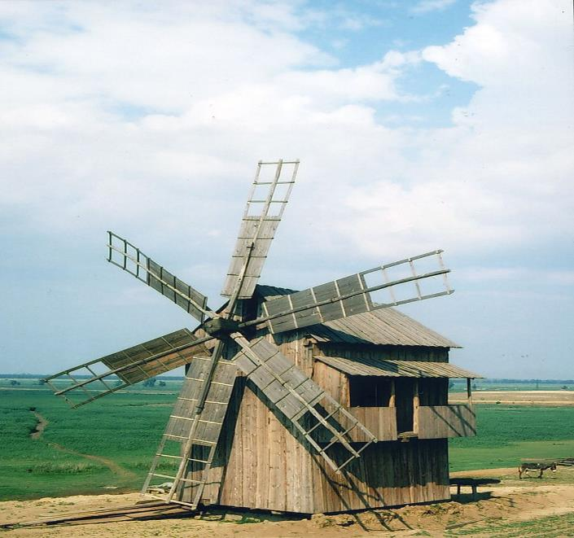
Moulin En Bois à Letea Dans le Delta Du Danube

Slide 29
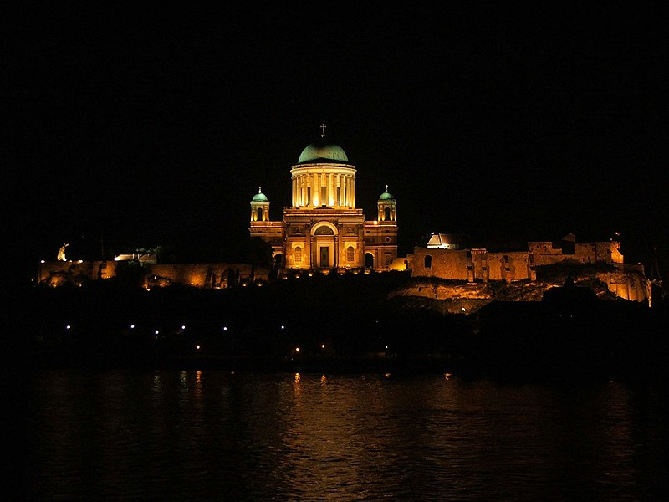
Cathédrale D’ Esztergom En Hongrie Sur Le Danube

Slide 30
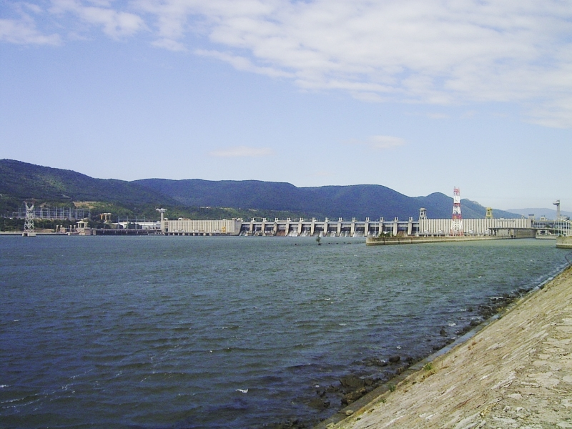
Barrage des < Portes de Fer

